Slide 1
DIRECTION GÉNÉRALE
PARCOURS DU PATIENT INSUFFISANT CARDIAQUE
La télésurveillance
Notes:
Pour créer une nouvelle diapositive, clic droit ➔ « nouvelle diapositive », puis un nouveau clic droit sur cette diapositive ➔ « disposition » : vous avez le choix entre plusieurs formats : un grand titre, du contenu, ou une comparaison de 2 contenus.

Slide 2
La télésurveillance médicale
un acte de télémédecine défini à l'article R. 6316-1 du Code de la santé publique
« a pour objet de permettre à un professionnel médical d’interpréter à distance les données nécessaires au suivi médical d’un patient et, le cas échéant, de prendre des mesures relatives à la prise en charge de ce patient. L’enregistrement et la transmission des données peuvent être automatisées ou réalisées par le patient lui-même ou par un professionnel de santé ».

Slide 3
OBJECTIFS
Un suivi du patient personnalisé à distance
Améliorer la qualité de vie
Optimiser le parcours de soin et le recours aux soins
Accompagnement thérapeutique
Outil de prévention
HAS • Télésurveillance médicale du patient insuffisant cardiaque chronique • mars 2023
Notes:
Pour créer une nouvelle diapositive, clic droit ➔ « nouvelle diapositive », puis un nouveau clic droit sur cette diapositive ➔ « disposition » : vous avez le choix entre plusieurs formats : un grand titre, du contenu, ou une comparaison de 2 contenus.

Slide 4
Au CHB
Télésurveillance débutée dans le cadre du programme ETAPES
Suivi possible par mail/sms/ appel d’une ide
A ce jour :
172 patients en file active dont 59,9% d’hommes
34%ont plus de 80 ans (dont 67% de femmes)
43% ont une FEVG < 40%
En mars 2023 il y a eu 5 alertes à gérer sur la télésurveillance.

Slide 5
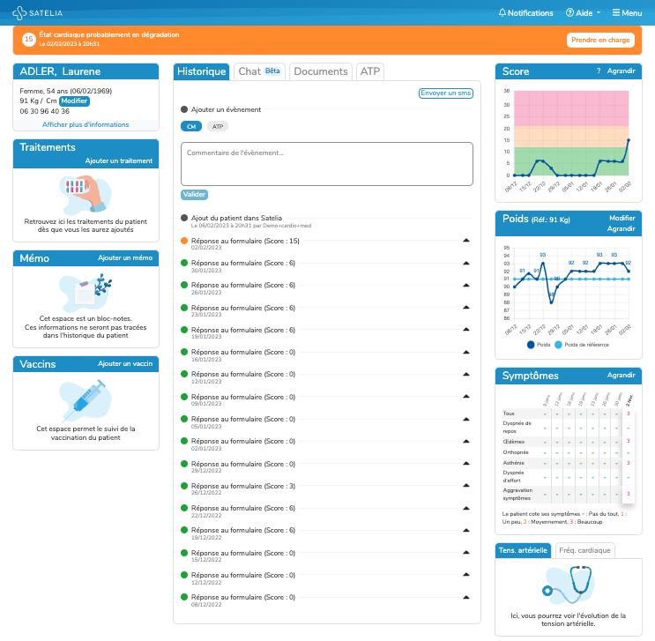

Slide 6
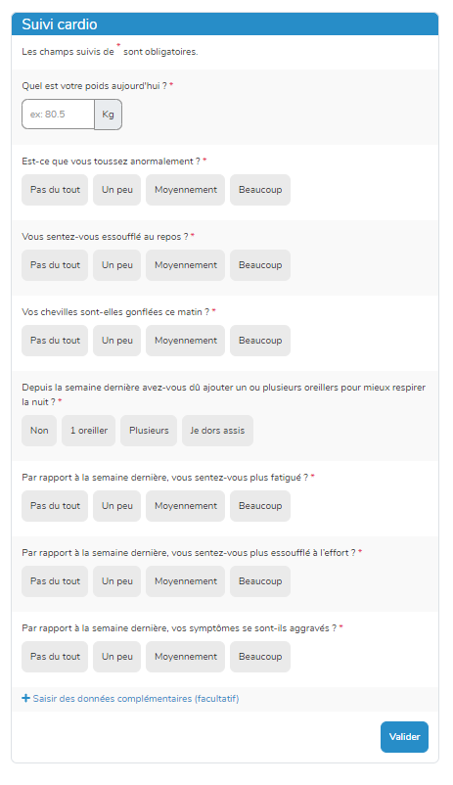
Questionnaire patient

Slide 7
Ouverture de la télésurveillance à la ville
Possibilité de partager les fiches du patient aux IDEL ou au médecin traitant. Connexion avec carte e-CPS.
Accès aux courbes de poids, à l’historique du patient
Possibilité de mettre à jour le traitement ou de laisser une note d’info pour l’équipe cardio.
Notes:
Pour créer une nouvelle diapositive, clic droit ➔ « nouvelle diapositive », puis un nouveau clic droit sur cette diapositive ➔ « disposition » : vous avez le choix entre plusieurs formats : un grand titre, du contenu, ou une comparaison de 2 contenus.

Slide 8
Au final
Améliorer la qualité de vie, intégrer le patient et/ ou l’aidant dans son parcours de son soin.
Possibilité de prescrire des biologies
Accompagnement thérapeutique
Renforcer l’adhésion thérapeutique
Un outil facile à utiliser, intégré dans le suivi des patients insuffisants cardiaques

Slide 9

Merci pour votre attention

